Slide 1
el Quadtree de made in
heaven
José Villamizar
Kevin Gutiérrez
Jhesid Suarez
Medellín

Slide 2
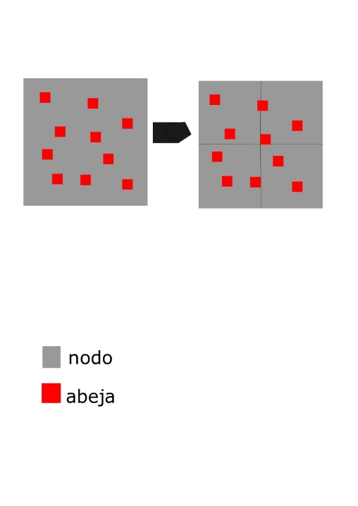
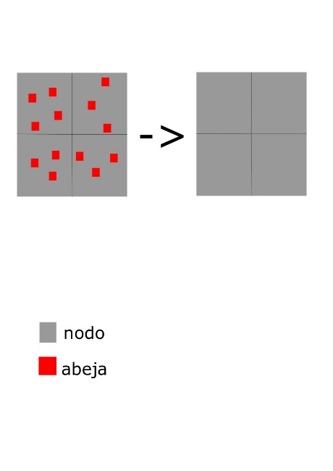
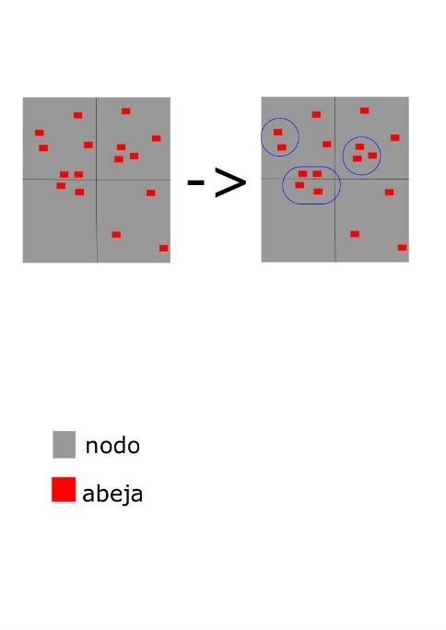
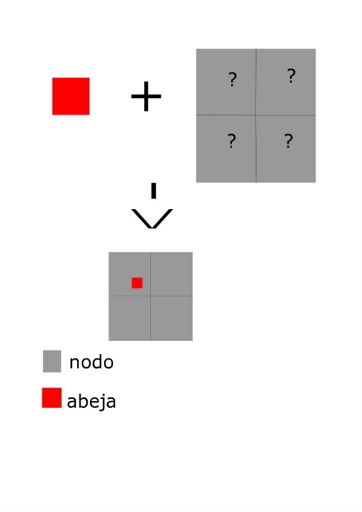
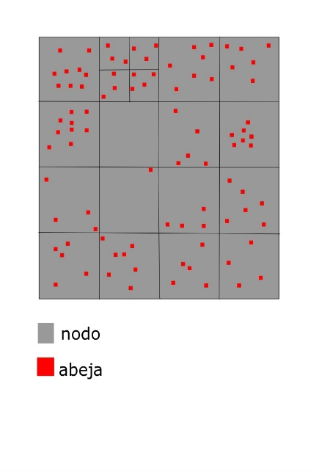
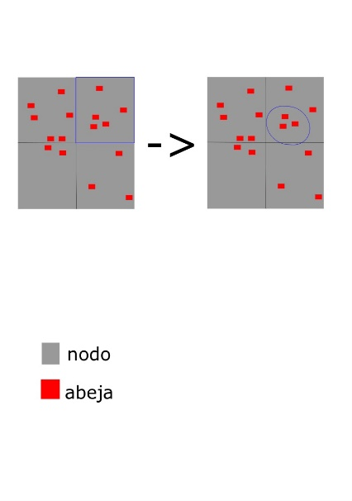
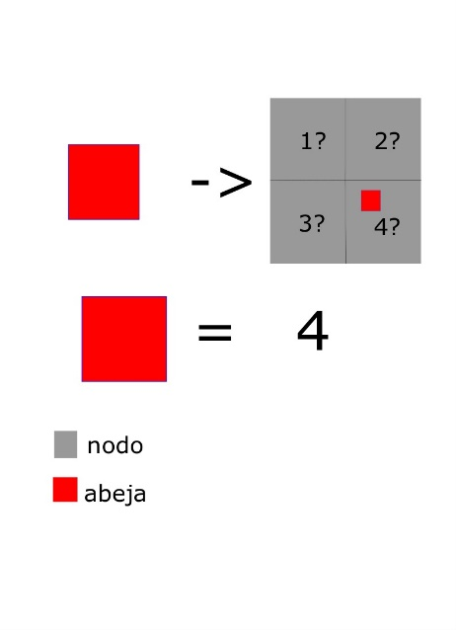

Estructuras de Datos Diseñada

Slide 3
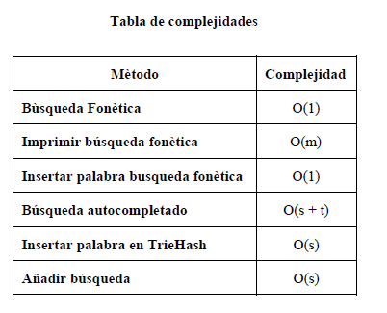
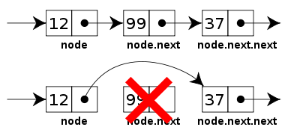
Operaciones de la Estructura de Datos
Conserven este título
Gráfico 2: Operación de borrado
de una estructura de datos
Tabla 1: Complejidad de las operaciones
de la estructura de datos
Inserten sus propias gráficas y sus explicaciones

Slide 4
Criterios de Diseño de la Estructura de Datos
En el peor de los casos se tiene que revisar mas de 10.000 datos
Debe revisar si 2 abejas de 2 áreas distintas pueden colicionar entre ellas
Debe agrupar las abejas segun la distancia y no comparandola con cada abeja
debe asegurarse que existan datos antes de intentar realizar algún proceso de graficacion

Slide 5
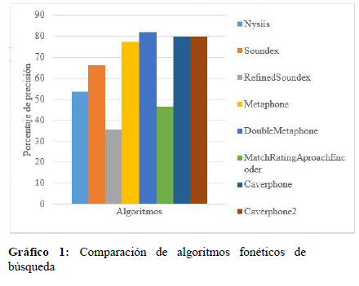
Consumo de Tiempo y Memoria
Conserven este título
Inserten sus propias gráficas y sus explicaciones

Slide 6
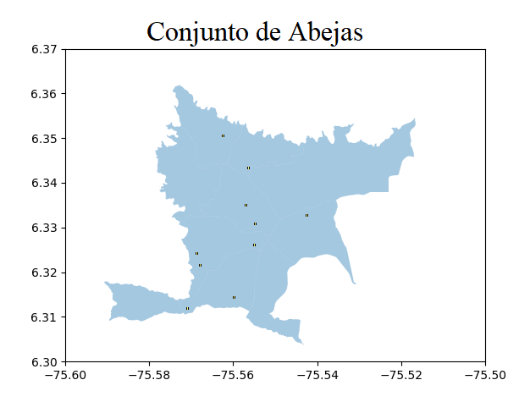
Software Desarrollado
Gráfico 4:Sistema de deteccion de colisiones entre abejas

